Slide 1
Oil Refinery Control
Material Movement Control

Slide 2
Member
Halprin Abhirawa
Khairul Ikhwan
Mu’taz Al Faruqi

Slide 3
Definisi
Sistem adalah kumpulan komponen yang saling terkait yang berfungsi bersama untuk mencapai hasil yang diinginkan.
Sistem informasi (SI) adalah susunan orang, data, proses, dan teknologi informasi yang berinteraksi untuk mengumpulkan, memproses, menyimpan dan menyediakan keluaran informasi yang dibutuhkan untuk mendukung organisasi.

Slide 4
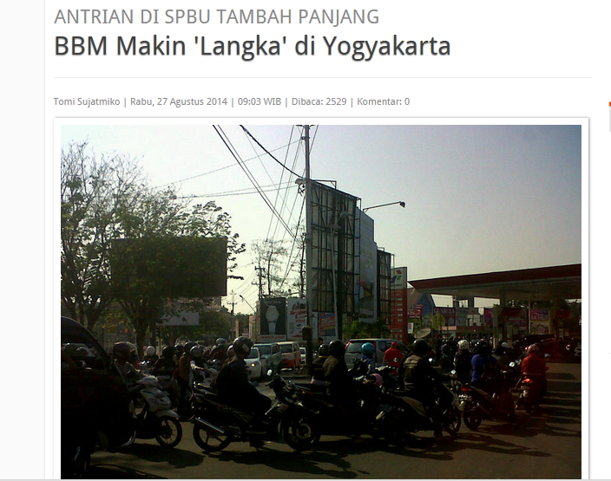
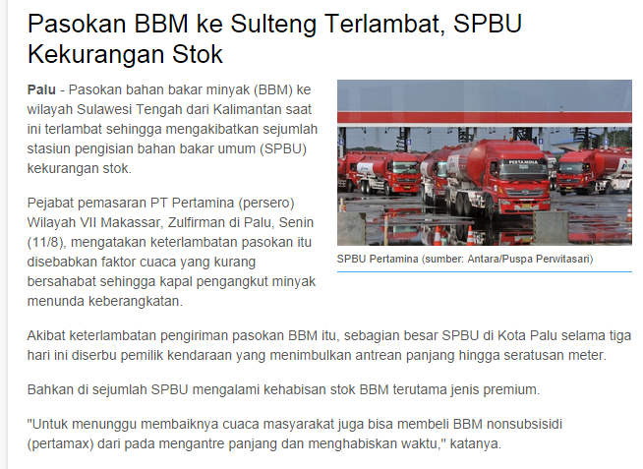
Mengapa menjadi masalah ?
Minyak dibutuhkan oleh setiap kalangan masyarakat
Apabila terjadi yang tidak sesuai dengan rencana maka akan timbul masalah yang lebih besar
Seringnya terjadi kekurangan pegawai untuk pengiriman minyak sehingga banyak pegawai cabutan ?

Slide 5
Fungsi Produk
Setiap orang dapat melihat jadwal dan stok minyak yang akan dikirim
Customer dapat mengkonfirmasi apakah stok sudah sampai atau belum
Customer dapat mengkonfirmasi siapa pengirim stok

Slide 6
Batasan Masalah
Admin tidak bisa mengubah status stok yang sudah sampai atau belum ke daerah
Customer hanya bisa melihat jadwal yang ada, serta mengubah status konfirmasi
Diasumsikan bahwa hanya ada 1 refinery, dan setiap customer hanya memesan satu produk

Slide 7
Product Requirement
Bahasa Pemrograman : PHP dan HTML
Database : MySQL

Slide 8
Struktur Tabel
Sistem Informasi ini akan terdiri dari 4 tabel, yaitu :
Transportasi, Jadwal, Stok Barang, serta Customer

Slide 9
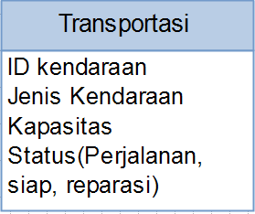
Tabel Transportasi
Berfungsi mencatat semua kendaraan yag digunakan untuk proses pengiriman

Slide 10
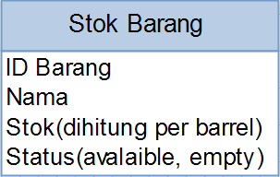
Tabel Stok barang
Mencatat hasil dari pengolahan refinery
Kapsitas diukur dengan barrel, yang akan diatur sesuai dengan permintaan, misalnya 1 barrel = 700 liter

Slide 11
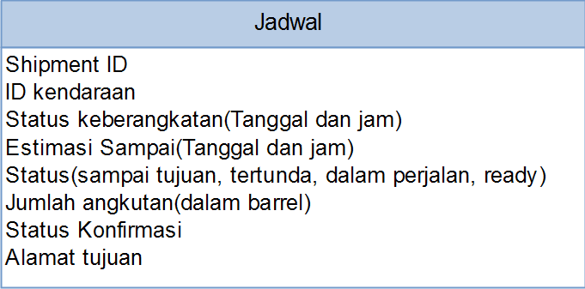
Tabel Jadwal
Tabel yang mengatur jadwal pengiriman, dan tujuan pengiriman
Hanya boleh diedit oleh admin, customer hanya bisa view table tersebut atau memberikan status konfirmasi

Slide 12
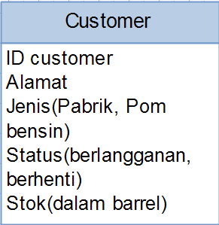
Table Customer
Table yang mencatat customer yang melakukan transaksi
Admin tidak dapat mengubah stok yang ada di tabel tersebut.
Customer bisa mengubah statusnya, memberikan confirmasi, serta mengubah stok barang mereka

Slide 13
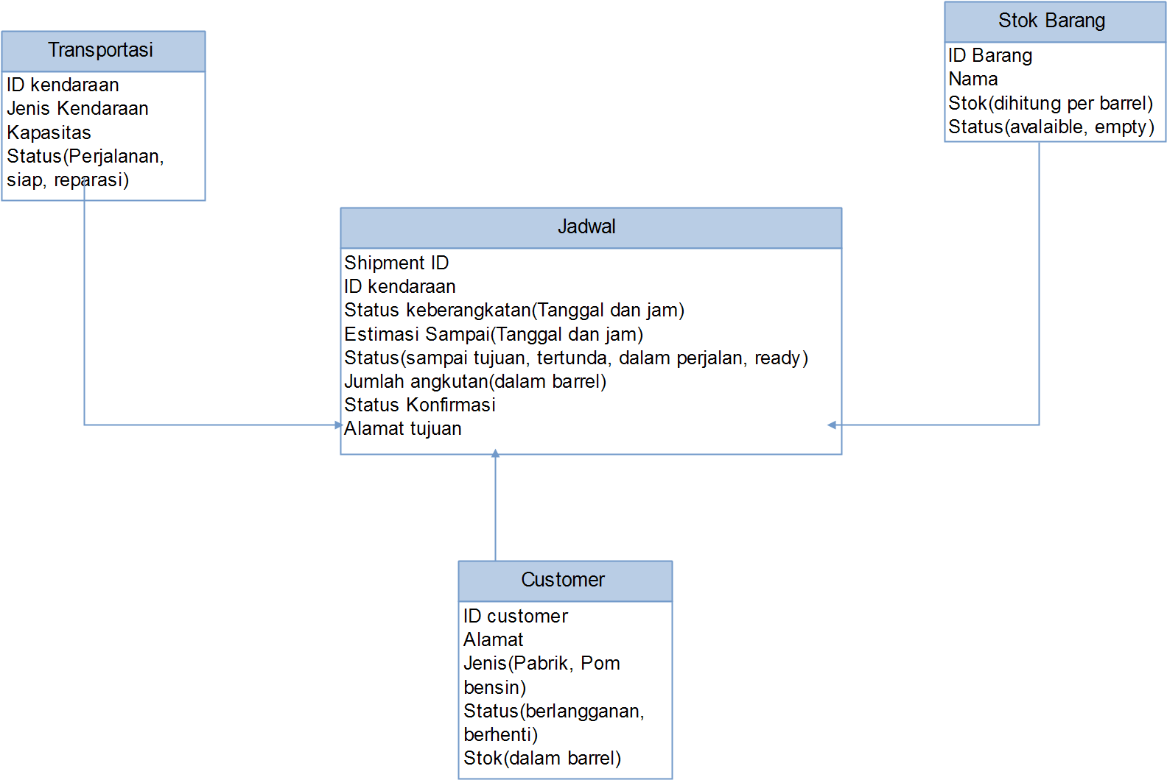
Relasi Table

